Slide 1
Presentatiemodel technisch
Stijlen voor op de kaart

Slide 2
Versie 0.98.1-kern
Waardelijsten
Styled Layer Descriptor (SLD)
Symbolenbibliotheek
Symbolisatietabellen

Slide 3
In beeld
XML
Visualisatie
Waardelijsten
Symbolisatietabellen sheet
Styled Layer Descriptor (SLD)
Symbolenbibliotheek sheet
xslt
xslt
Stylesheet (CSS)
Symbolisatietabellen
(xml tonen in browser)
Stylesheet (CSS)
Symbolenbibliotheek
(html)
Notes:
Excel bestanden voor visualisatie verdwijnen
Door stylesheet zijn de waardelijsten en symbolenbibliotheek in de browser te visualiseren

Slide 4
Indeling SLD
Soort geometrie
Vlakken, Normwaarden, Lijnen en Punten
Uitvoering
Solid, arcering, transparantie, open, gesloten lijn, onderbroken lijn, kleur lijn, lijndikte, symbool
Kleuren

Slide 5
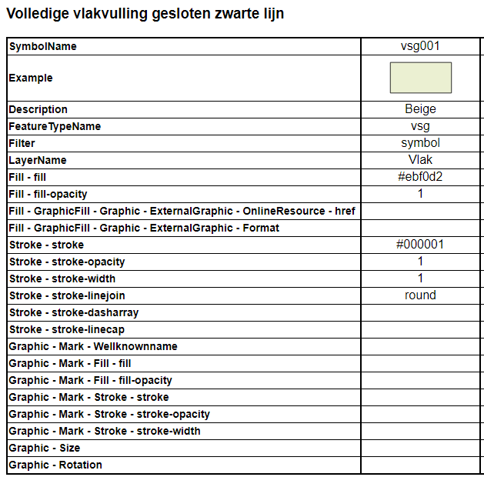
Symbolenbibliotheek
Visualisering SLD in html

Slide 6
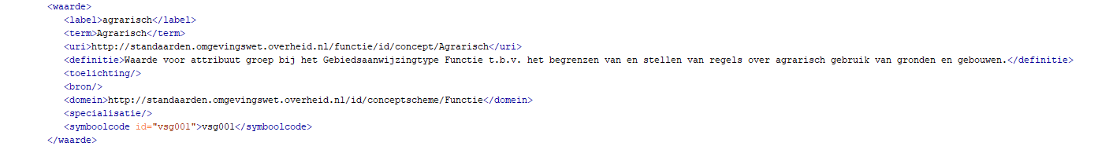
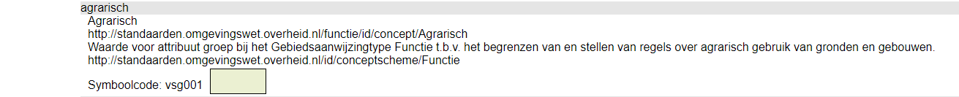
Symbolisatietabellen
Visualiseren waardelijsten

Slide 7
Symbolenbibliotheek SLD
Mapbox-gl-style ten behoove van Ozon viewer
{ "id": "vsg001", "type": "fill", "paint": { "fill-opacity": 1, "fill-color": "#ebf0d2", "fill-outline-color": "#000001" } }
<se:FeatureTypeStyle> <se:Name>vsg</se:Name> <se:Description> <se:Title>Volledige vlakvulling gesloten zwarte lijn</se:Title> </se:Description> <se:Rule> <se:Name>vsg001</se:Name> <se:Description> <se:Title>Beige</se:Title> </se:Description> <ogc:Filter> <ogc:PropertyIsEqualTo> <ogc:PropertyName>symbol</ogc:PropertyName> <ogc:Literal>vsg001</ogc:Literal> </ogc:PropertyIsEqualTo> </ogc:Filter> <se:PolygonSymbolizer> <se:Fill> <se:SvgParameter name="fill">#ebf0d2</se:SvgParameter> <se:SvgParameter name="fill-opacity">1</se:SvgParameter> </se:Fill> <se:Stroke> <se:SvgParameter name="stroke">#000001</se:SvgParameter> <se:SvgParameter name="stroke-opacity">1</se:SvgParameter> <se:SvgParameter name="stroke-width">1</se:SvgParameter> <se:SvgParameter name="stroke-linejoin">round</se:SvgParameter> </se:Stroke> </se:PolygonSymbolizer>
GIO FeatureTypeStyle ten behoove van LVBB Viewer
<FeatureTypeStyle version="1.1.0" xsi:schemaLocation="http://schemas.opengis.net/se/1.1.0/FeatureStyle.xsd" xmlns="http://www.opengis.net/se" xmlns:xsi="http://www.w3.org/2001/XMLSchema-instance" xmlns:ogc="http://www.opengis.net/ogc" xmlns:geo="https://standaarden.overheid.nl/stop/imop/geo/"> <!-- Verbeeldingsinformatie voor een GIO met bouwhoogtes 0-10, 10-20 en 20-30 als kwantitatievenormwaarde --> <FeatureTypeName>geo:Locatie</FeatureTypeName> <SemanticTypeIdentifier>geo:kwantitatieveNormwaarde</SemanticTypeIdentifier> <Rule> <Name>Bouwhoogte kleiner of gelijk aan 10 meter</Name> <ogc:Filter> <ogc:PropertyIsLessThanOrEqualTo> <ogc:PropertyName>kwantitatieveNormwaarde</ogc:PropertyName> <ogc:Literal>10</ogc:Literal> </ogc:PropertyIsLessThanOrEqualTo> </ogc:Filter> <PolygonSymbolizer> <Name>vsgt407</Name> <!-- symboolcode uit de IMOW symbolisatie bibliotheek --> <Description> <Title>10 meter en lager</Title> <!-- Tekst voor legenda --> <Abstract>Maximum bouwhoogte kleiner of gelijk aan 10 meter</Abstract> <!-- toelichting op legenda tekst --> </Description> <Fill> <SvgParameter name="fill">#96ff96</SvgParameter> <SvgParameter name="fill-opacity">0.3</SvgParameter> </Fill> <Stroke> <SvgParameter name="stroke">#005000</SvgParameter> <SvgParameter name="stroke-opacity">1</SvgParameter> <SvgParameter name="stroke-width">0.5</SvgParameter> <SvgParameter name="stroke-linejoin">round</SvgParameter> </Stroke> </PolygonSymbolizer> </Rule>
symboolcode[id='vsg001']::after{ content:'\00A0 \00A0 \00A0 \00A0 \00A0 \00A0 \00A0 \00A0 \00A0’; line-height: 40px; font-size: 30px; margin: 10px; background-color: rgba(235,240,210,1); border-width:1px; border-color: #000001; border-style: solid; }
CSS ten behoeve van visualisatie (symbolisatietabellen)

